Slide 2
VISION
Devenir le leader continental dans la transcription de plus de 10 000 notices pharmaceutiques d'ici 2026, en offrant un accès multilingue et inclusif aux informations médicales pour tous.

Slide 3
PROBLÈME
Dans de nombreux pays, la barrière linguistique, l'illettrisme, et les déficiences visuelles ou auditives compliquent la compréhension des informations médicales par les patients.
Ces obstacles peuvent entraîner une mauvaise utilisation des médicaments, mettant en danger leur santé.

Slide 4
NOTRE SOLUTION
Vosipharm aide les populations africaines ayant des difficultés à lire les notices en français, par le moyen d’une plateforme simple et en leur permettant d’avoir accès aux notices audios dans leur dialectes respectifs

Slide 5
DÉMO

Slide 6
POURQUOI MAINTENANT ?
D’après l’Organisation mondiale de la santé (OMS), seulement la moitié des malades chroniques suivent correctement leur traitement (2006).
Rendre l'information accessible à tous, par leur traduction dans les langues vernaculaires africaines.
Le numérique offre une opportunité de diffusion des informations essentielles sur la santé et les médicaments.
*l'Union internationale des télécommunications (UIT)

Slide 7
MARCHÉ
Catégorie | Nombre | Pourcentage (%)
Sourds-muets | 7000 | 0,285
Malvoyants | 48000 | 1,95
Étrangers | 352600 | 14,34
Maladies chroniques | 718679 | 29,25
Analphabètes | 25500 | 1,04
Assurés CNAMGS | 1000000 | 40,69
utilisateurs potentiels | 305606 | 12,445
SOURCES
GABON MEDIA TIME
LE NOUVEAU GABON
WIKIPEDIDIA
CNAMGS

Slide 8
CONCURRENTS ET ALTERNATIVES
Concurrent
Alternative
Startup au Nigeria permettant aux femmes enceintes de mieux
comprendre leurs traitements
Parents
Amis
Connaissances

Slide 9
NOS OFFRES
Mois 1500 Fcfa
Annuel 18.000 Fcfa
OFFRE CLASSIQUE
OFFRE PREMIUM
OFFRE PARTENAIRES
OFFRE PUBLICITÉ
Traduction des notices en audios en langues internationales
Traduction des notices en langues des signes
Prise de rendez vous
Traduction en langue vernaculaire
Traduction des notices en langue des signes
Prise de rendez-vous médicaux
Aide-soignant virtuel
Geste de premier secours
Référencement partenaire
Prise de rendez-vous médicaux
Services traduction
Bannières partenaires
Bannières classiques
1500 Fcfa/Mois
18.000 Fcfa/An
5.000 Fcfa/Mois
54.000 Fcfa/An
20.000 Fcfa/Mois
210.000 Fcfa/An
25.000 Fcfa/Mois
50.000 Fcfa/Mois

Slide 10
COMPOSITION DE L’EQUIPE
KOUMBA KOUMBA RODDY
Porteur de projet
KOKA DAMBESSA Kelly
Responsable marketing
MOUTSINGA MOUKONGO
Laurie Chloé
Directrice Générale
MOUSSAVOU MOMBO Melchy Russell
Data analyste
MEKAME MAVOUNGOU
Sylma
Développeur web

Slide 11
COUT DU PROJET

Slide 12
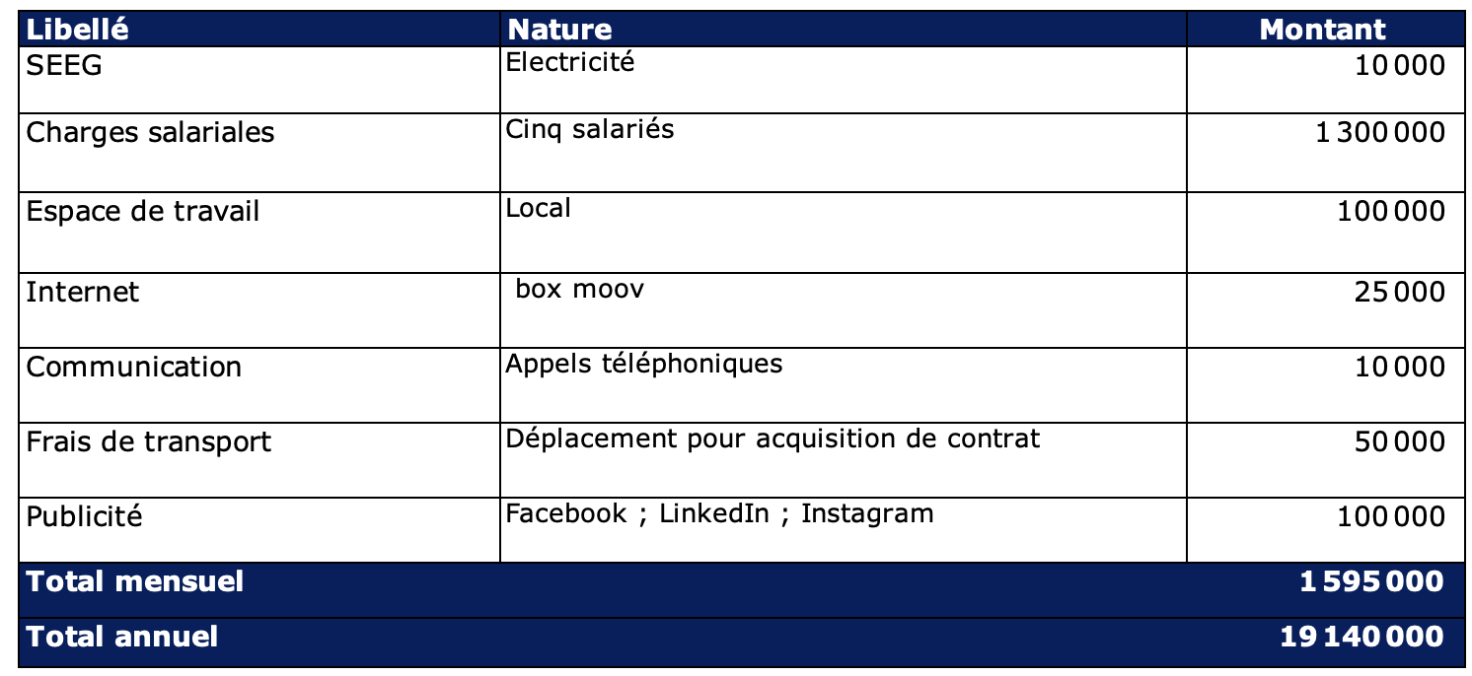
PRÉVISIONS FINANCIÈRES

Slide 13
RECETTES

Slide 14
CHIFFRES D’AFFAIRES

Slide 15
PLAN D'UTILISATION DES GAINS
Désignation | Montant [FCFA]
Frais de traduction de notices | 1 000 000 000
Développement de la plateforme | 5 000 000 000
Matériel d’enregistrement | 150 000
Matériel informatique [ordinateur ; logiciels] | 500 000
Communication [campagne de sensibilisation etc.] | 1 500 000
Marketing | 1 000 000
Prime | 600 000
Divers [crédit téléphone, transport] | 250 000
Total | 10 000 000

Slide 16
OKR
Cours terme entre 1 à 6 mois
Développement de la plateforme
Enregistrement audio de 40 notices en cinq langues
Lancement campagne de communication
Obtenir 1000 premiers abonnés
Moyen terme de 6 mois à 1an
Partenariat avec 10 pharmacies
Développement de la fonctionnalité prises des rendez-vous
Mise en place du service Assistance traduction
Long terme de 1 à 3 ans
Livraison des médicaments dans les zones éloignées
Déploiement dans la sous-région (Afrique Centrale)

Slide 17
REALISATION
Développement de la V0 de l’application
Contractualisation avec un expert en gestion
Intégration de 45 médicaments en audio en français
6 Traductions en Wolof , DZEBI, FANG, Bambara, en langue des signes
Vidéo de traduction en langues des signes
Partenariat avec SB Consulting
contrat avec 5 traducteurs

Slide 18
VosiPHARM vous remercie pour votre attention !

